Slide 1
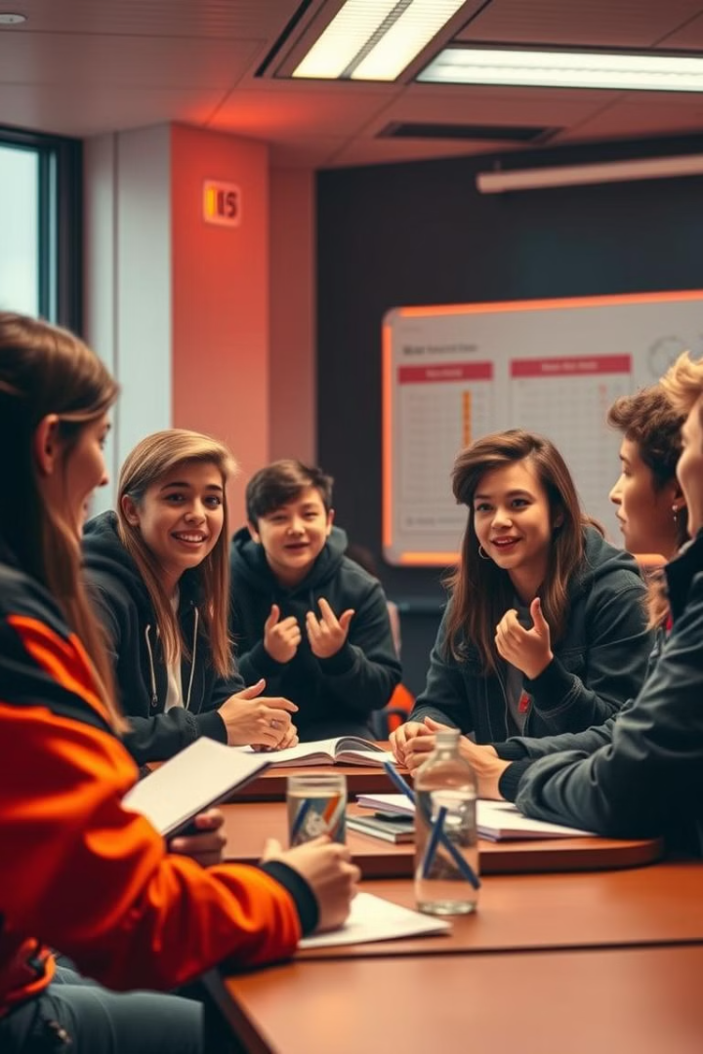
Soft Skills для старшеклассников: Путь через дебаты
Развитие ключевых навыков 21-го века. Дебаты как инструмент личностного роста. Трансформация коммуникативных компетенций.
Земсков Максим

Slide 2

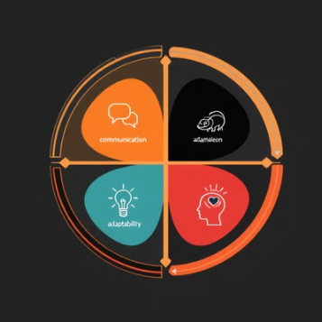
Что такое soft skills?
Надпрофессиональные навыки
Ключевые компетенции
Самоуправление, работа в команде, коммуникация, критическое мышление, и решение проблем.
Soft skills – это гибкие навыки. Они важны для успеха в любой сфере деятельности.
Дебаты — естественная среда для развития ключевых soft skills у подростков.
Активное участие в аргументированных дискуссиях способствует личностному росту и развитию коммуникативных навыков.
Статистика подтверждает: 87% участников дебатов отмечают значительный личностный рост и уверенность в своих силах.

Slide 3
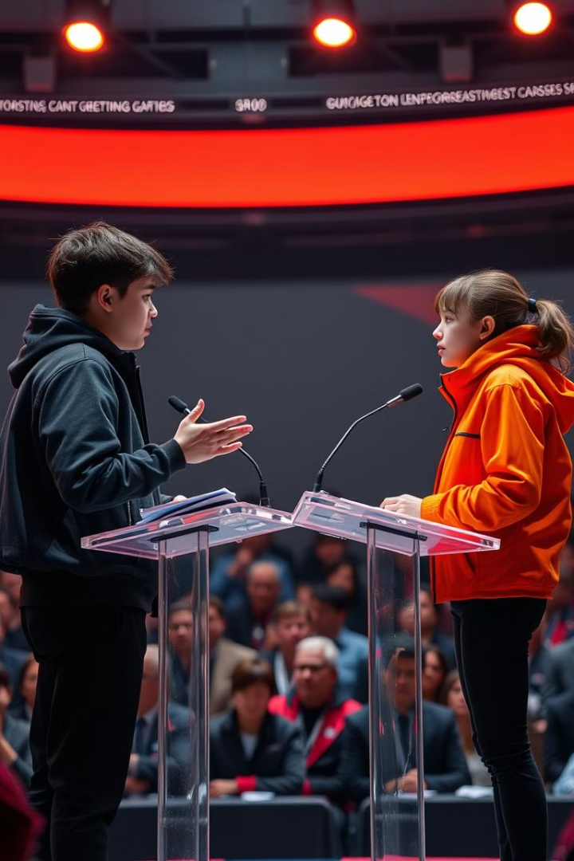




Почему дебаты?
Комплексный подход
Безопасная среда
Создает условия для роста.
Дебаты развивают навыки всесторонне.
Практика выступлений
Улучшает навыки публичных выступлений.

Slide 4


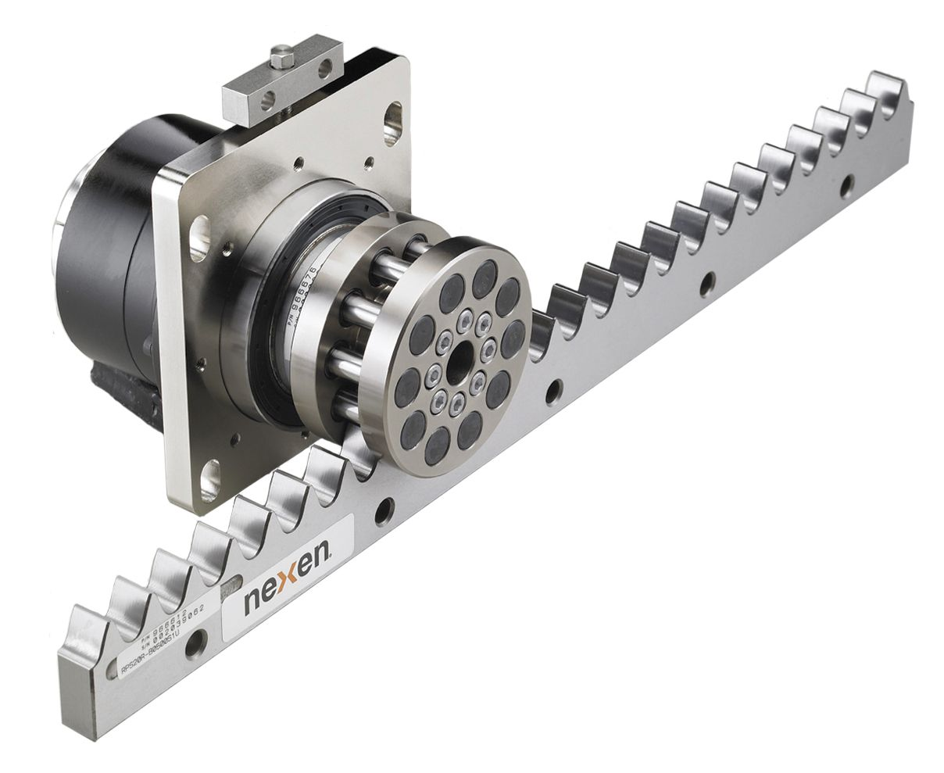
Механизмы развития навыков через дебаты
Практика публичного выступления формирует уверенность и умение доносить свои мысли.
Развитие навыков аргументации и контраргументации учит логически мыслить и убеждать.
Работа в команде учит сотрудничеству, распределению ролей и достижению общих целей.
Быстрая реакция на аргументы оппонентов развивает адаптивность и находчивость.

Slide 5
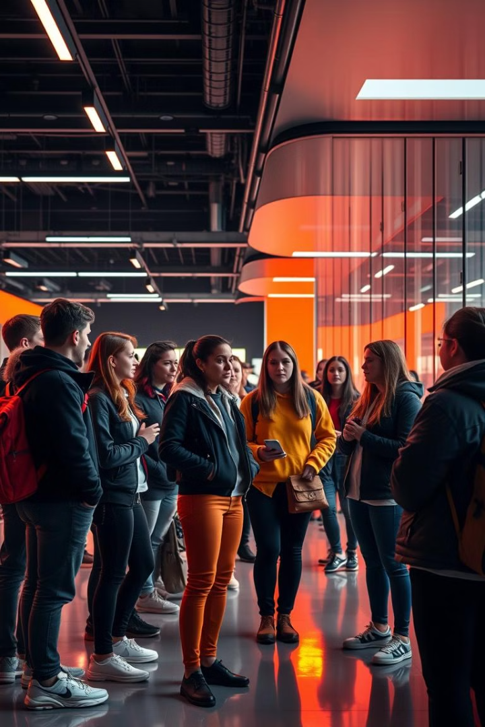





Коммуникативные навыки
Умение слушать
Логическая аргументация
Навыки убеждения
Развивайте умение слушать и слышать. Стройте логичную аргументацию. Убеждайте и работайте в команде.

Slide 6








Эмоциональный интеллект
Контроль эмоций
Понимание оппонента
Управление конфликтами
Конструктивный диалог
Управляйте эмоциями, понимайте других, ведите диалог, и решайте конфликты.

Slide 7
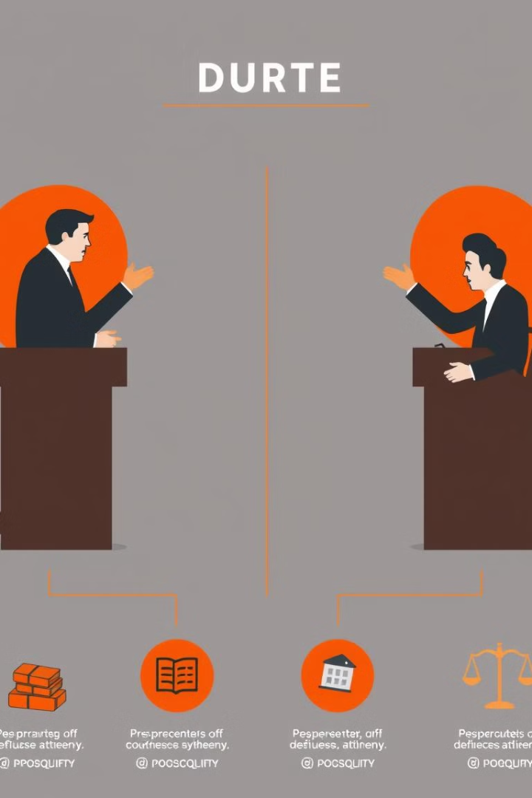



Методика проведения дебатов
Форматы
Изучите Карла Поппера и другие.
Подготовка
Тщательно подготовьтесь.
Аргументация
Постройте аргументы.

Slide 8




Психологическая подготовка
1
Уверенность
2
Саморегуляция
3
Преодоление страха
Преодолевайте страх, используйте техники саморегуляции, и будьте уверены в себе.

Slide 9

Практическая реализация
1
Школьные клубы
2
Турниры
3
Онлайн-платформы
Участвуйте в школьных клубах, городских турнирах и онлайн-платформах.

Slide 10

Методика организации дебатных клубов
Четкая структура дебатного занятия с разминкой, упражнениями и основными раундами.
Тщательная подготовка тем и кейсов, стимулирующих интерес и вовлеченность участников.
Объективная система оценивания, мотивирующая к развитию и совершенствованию навыков.
Регулярность и последовательность занятий для достижения устойчивых результатов.

Slide 11

Заключение
Дебаты - это инструмент личностного роста. Инвестируйте в будущее, развивая soft skills. Развивайтесь непрерывно.

